Slide 1
Учнівське самоврядування як спосіб життя учнівського колективу

Slide 2
Учнівське самоврядування — це спосіб та принципи організації учнівського колективу, що забезпечує комплексний підхід до виховання учнів шляхом їх залучення до систематичної участі у навчально-виховному процесі. Це самостійна діяльність учнів, яка здійснюється у відповідності до мети та завдань, що стоять перед учнівськими колективами, під керівництвом відповідального педагога.

Slide 3
Мета учнівського самоврядування:
- активізація процесу діяльності органів учнівського
самоврядування на рівні школи, участь дітей та молоді в
прийнятті рішень;
- захист прав та інтересів дітей на різних рівнях;
- всебічна реалізація учнями своїх інтересів, здібностей,
прав та свобод на засадах загальнолюдських цінностей;
- створення умов для самореалізації учнівської молоді,
залучення її до участі у прийнятті рішень;
- налагодження контактів, обмін інформацією, координація
дій учасників ради та реалізація спільних проектів.

Slide 4
Основними завданнями учнівсьокого самоврядування є:
- забезпечення і захист прав та інтересів учнів,
зокрема стосовно організації навчального процесу;
- забезпечення виконання учнями своїх обов'язків;
- сприяння навчальній, виховній та творчій діяльності
учнів;
- сприяння діяльності учнівських гуртків, товариств,
об'єднань, клубів за інтересами;
- організація співробітництва з учнями інших навчальних
закладів і молодіжними організаціями;
- сприяння проведенню серед учнів соціологічних
досліджень.

Slide 5
Структура учнівського самоврядування ділиться на три варіанти:
Представницький варіант;
Колективний варіант;
Комісійний варіант.

Slide 6
До шкільного парламенту (ШП) входять учні 8-11-х класів. Очолює шкільний парламент – президент, який обирається шляхом голосування в школі. Шкільний парламент складається з 4 комісій. Кожна комісія має свою голову і 5-6 членів в ній.

Slide 7
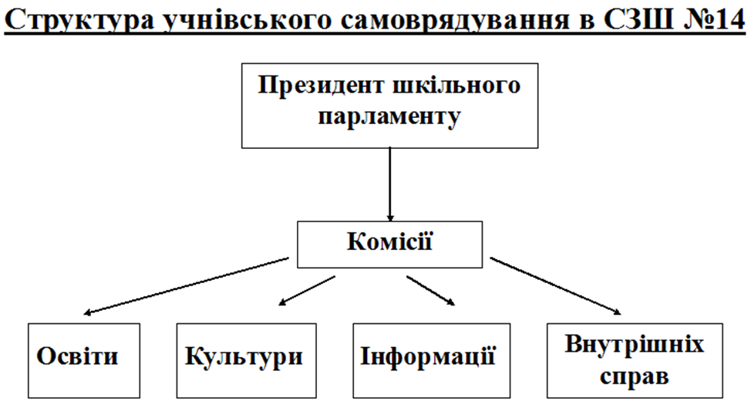

Slide 8
Комісія внутрішніх справ
- допомагає учнівському колективу у вихованні
свідомої дисципліни;
- дотримання учнями правил для учнів (проводить
рейди «Хто спізнився на урок?»)

Slide 9
Комісія освіти
- здійснює роботу, спрямовану на формування в
учнів свідомого ставлення навчання;
- бере участь у підготовці та проведенні бесід у
класі.

Slide 10
Комісія культури
- організовує проведення конкурсів і оглядів
художньої самодіяльності;
- організовує в класі ігротеки для розваг учнів
у вільний час.

Slide 11
Комісія інформації
- проводить роботу пов’язану з наданням
інформації щодо життя класу;
- інформує учнів, батьків, вчителів про всі
події, які відбуваються у школі.

Slide 12
Шкільний парламент, тісно співпрацює із міським парламентом дітей (МПД) та обласним парламентом дітей (ОПД). Відвідують сесії, збори з різних питань. Беруть активну участь у заходах міського рівня.

Slide 13
Дякую за увагу!

